Slide 1
PRESENTASJON AV BACHELORGRUPPE E1911
Instrumentering, aktuering og modellidentifisering av bipedal robot

Slide 2
Innhold
BeagleBone Black
Enkodere
Aktuering
Sanntidsprogrammering og Linux
IMU-oppsett og SPI
IMU sensor fusion
Modellidentifikasjon

Slide 3
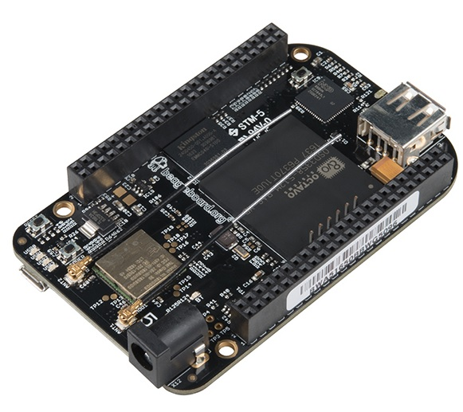
BeagleBone Black
Det integrerte datasystemet
Teknisk grensenitt
Linux
"Everything is a file"

Slide 4
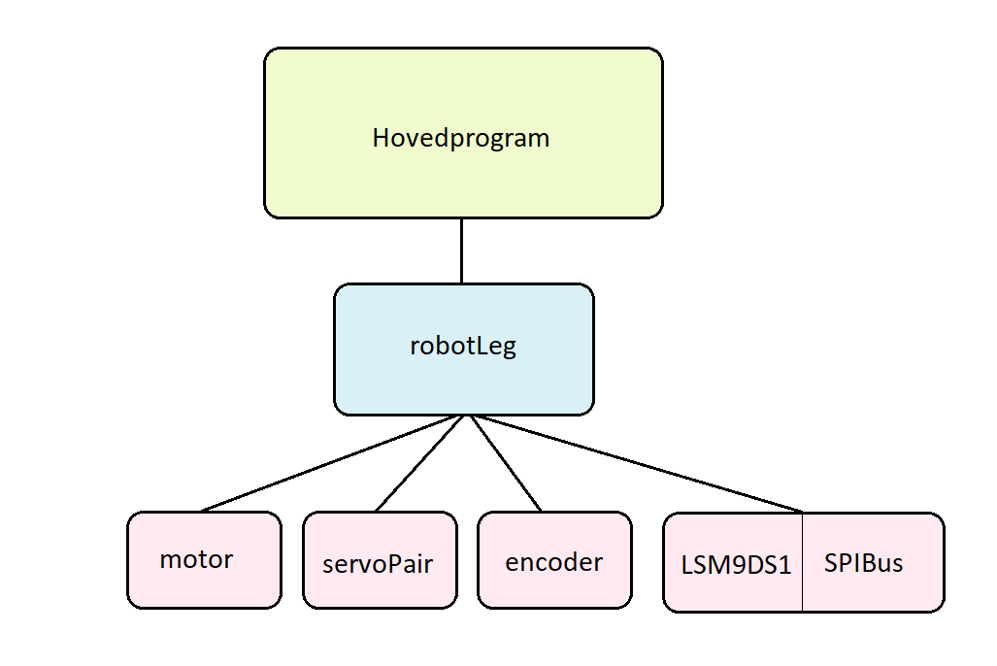
Hovedprogram
Verktøyskasse
Programflyt
Samplingstid: 8.4 ms
Forbedringspotensial

Slide 5
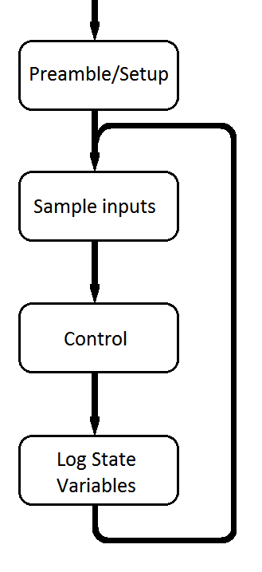
Hovedprogram
Verktøyskasse
Programflyt
Samplingstid: 8.4 ms
Forbedringspotensial

Slide 6
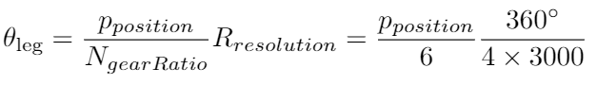
Enkodere
Relative enkodere
Grei implementasjon på BeagleBone Black.
eQEP - "Enhanced Quadrature Pulse Module"

Slide 7
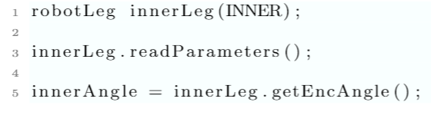
Abstraksjon

Slide 8
Aktuering
To Motorer
Fire Servoer
Styres av PWM signaler.

Slide 9
Produsere PWM signaler
Likt som resten; skrive ønsket oppførsel til filer.
Koker ned til:
Konfigurere pins
Eksportere tilhørende PWM modul
Sette ønskede parametre; duty cycle, frekvens etc.

Slide 10
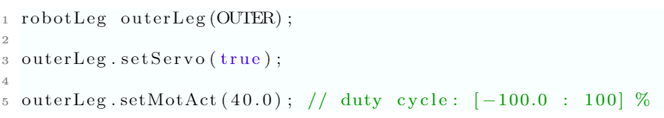
Aktuering I programmet

Slide 11
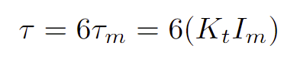
Produsere dreiemoment
Strømregulator: pådrag ∈ [-8.3 , 8.3] A
Nødvendig dreiemoment: 2.6 Nm.
Billigste gangart
Rundet til 3 Nm
Girutveksling på 6
I_m = 8.3 A

Slide 12
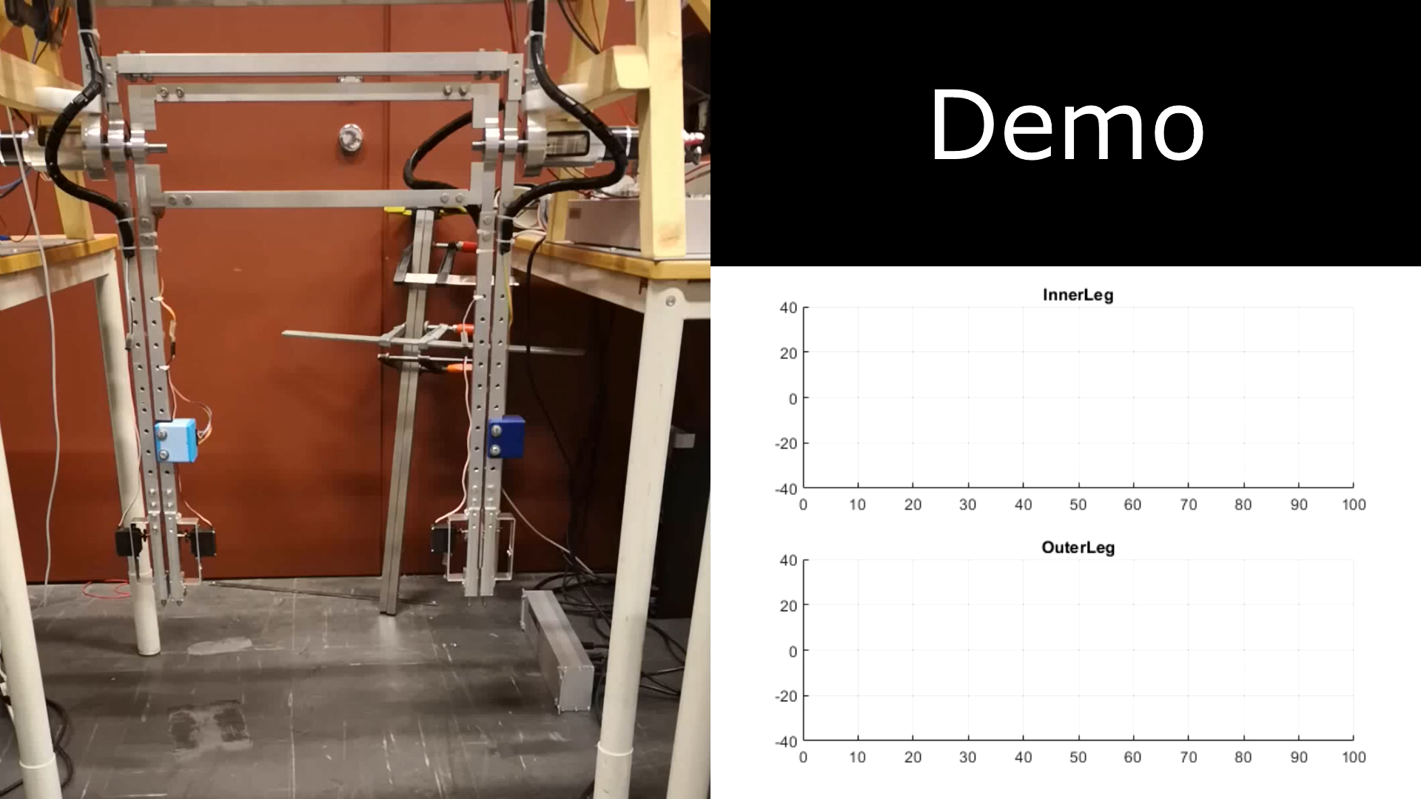

Slide 13
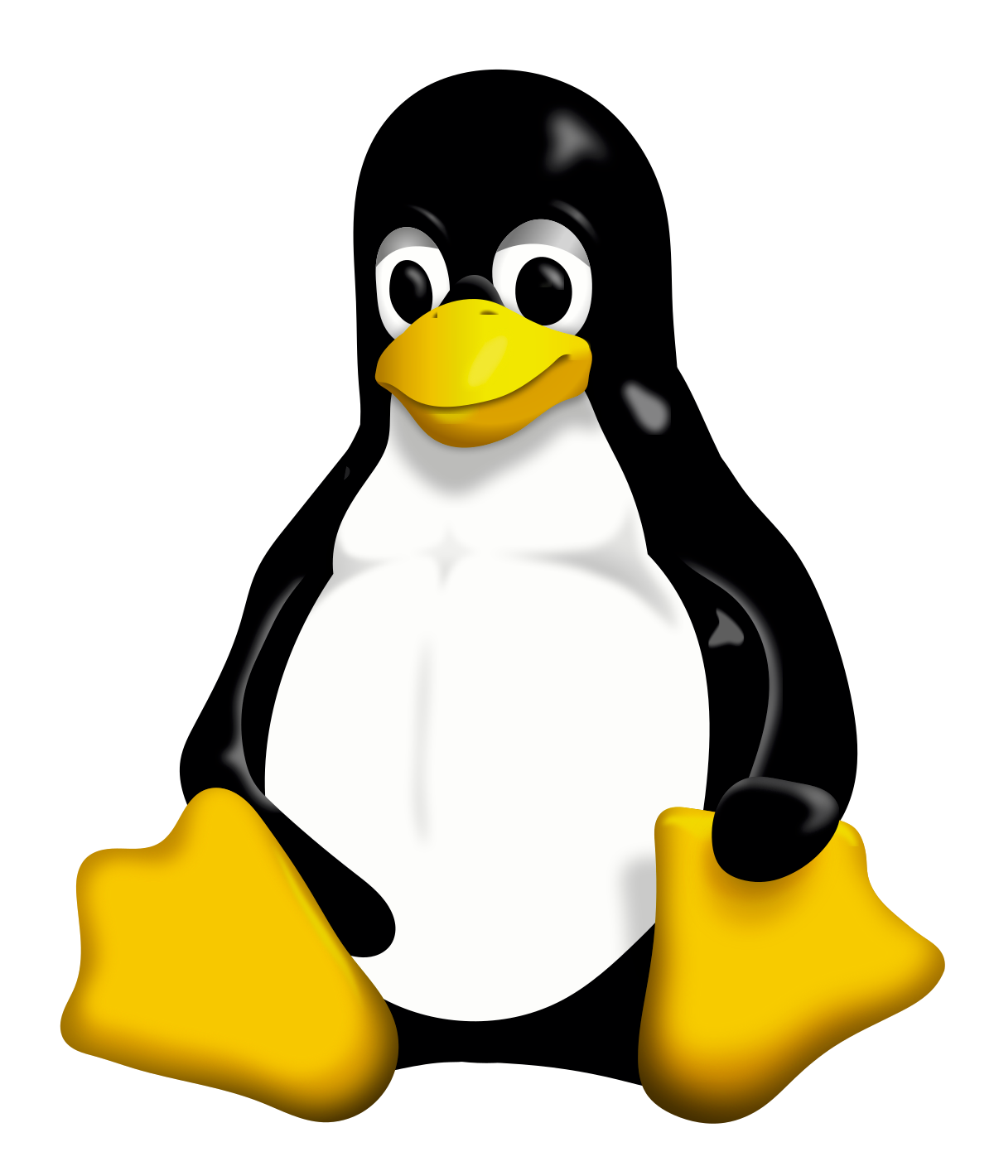


Linux
Skreddersydde OS-Distribusjoner
Open-source og restriksjoner
Debian og Ubuntu

Slide 14
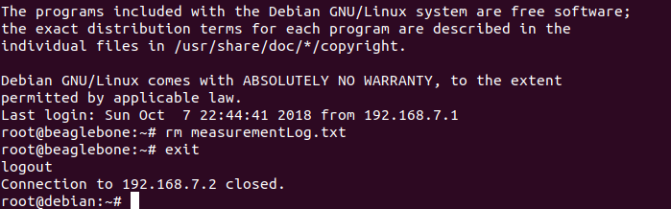
Shells
Kommandolinjebasert grensesnitt
Mindre brukervennlig, flere muligheter
Automatiserbart: shell-script, Makefile

Slide 15

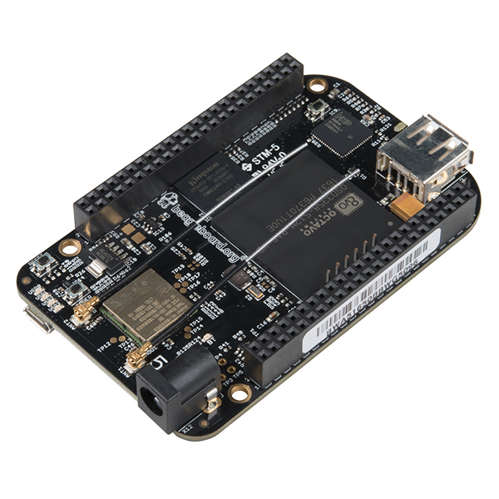


Oppsett
Secure Shell-configurasjon
Compilere og Toolchains
IDE – CCS/Eclipse
(ARM GNU Toolchain)

Slide 16
Software I endring
Forandring i Linux' filsystem
Endring i compilere/oversettingsverktøy
Mye ukjent sett fra C/C++-brukergrensesnittet, store blackboxer

Slide 17
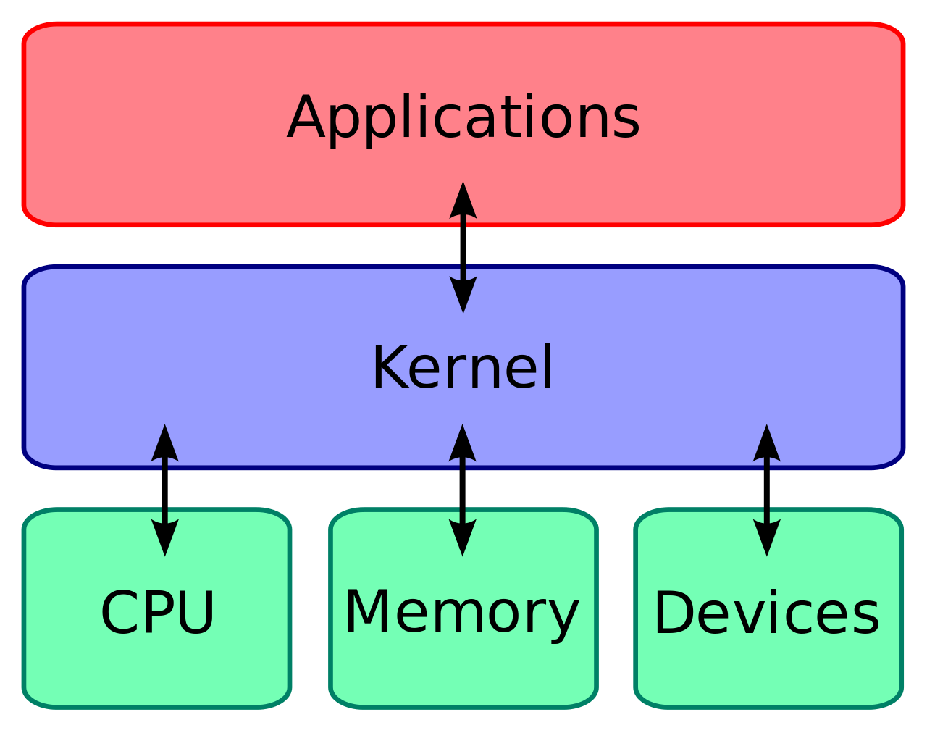
Linux kernel/kernel space
Kjernen av operativsystemet
Fullstendig kontroll over software/hardware
Loadable Kernel Modules (drivere)
Everything is a file
Alt må i utgangspunktet igjennom kernel

Slide 18
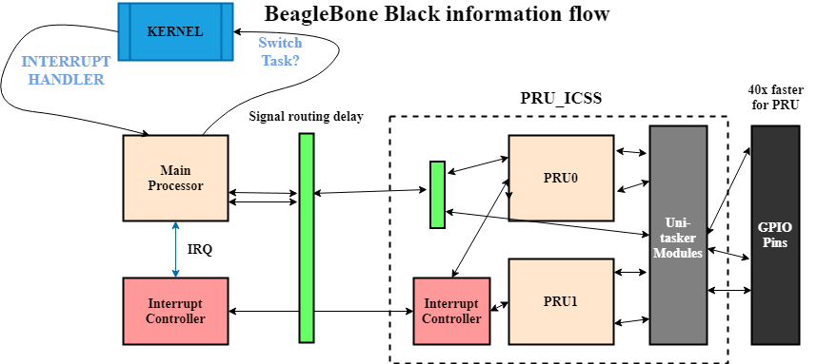

Slide 19
PRU_ICSS
2x 200MHz uavhengige prosessorer
C++/C og assembler
Laget for å være forutsigbar

Slide 20
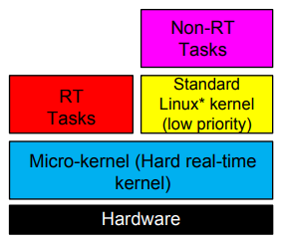
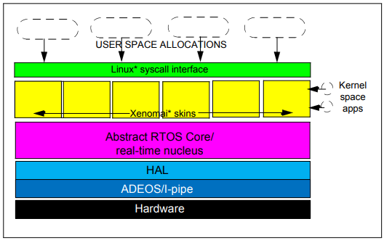
Sanntid på hovedprossessor
RealTime Linux
Xenomai
Skins
POSIX-threads

Slide 21
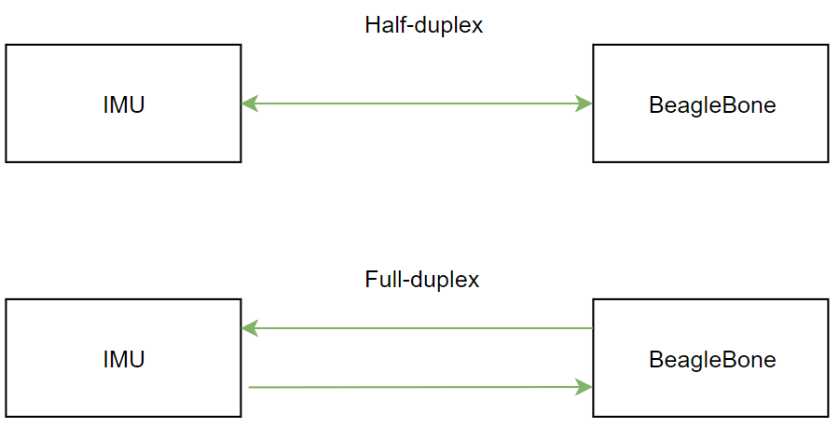
IMU og oppsett
Få IMU til å kommunisere med BeagleBone
SPI eller I2C
Nyeste Deibian versjonen til BeagleBone
Full-duplex
Half-duplex

Slide 22
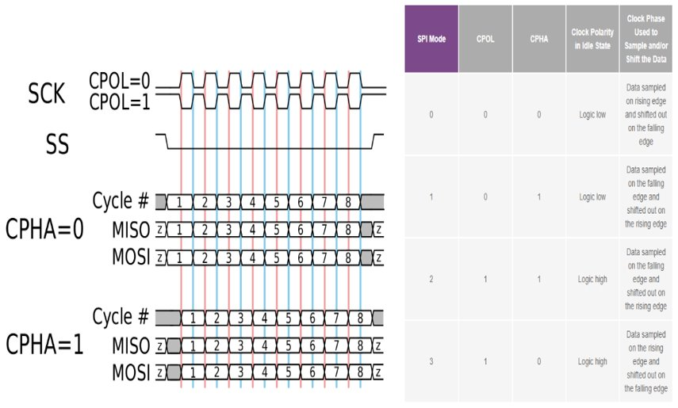
MOSI, MISO og klokkesignal
Størrelse på pakke og når den skal sendes
Fire moduser
Korte avstander

Slide 23
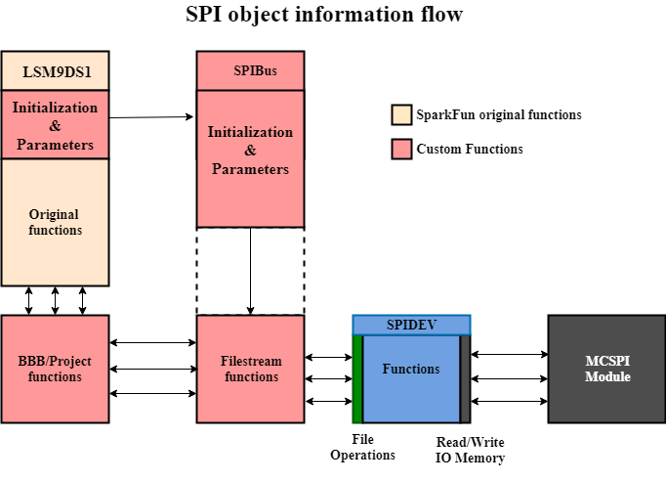

Slide 24
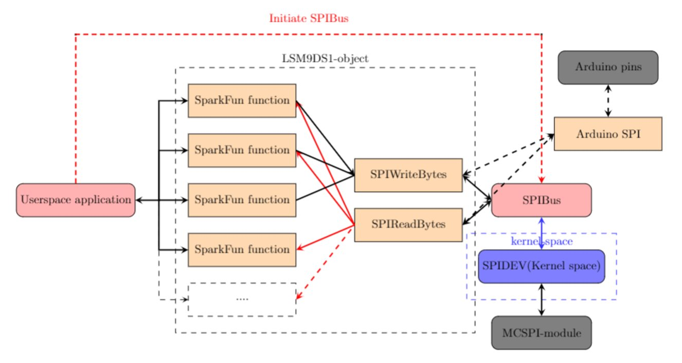
Objekt går via linux sin driver
Gjør det lettere å redigirere informasjon
SPIBus objekt
LSM9DS1 objekt
Resultat

Slide 25
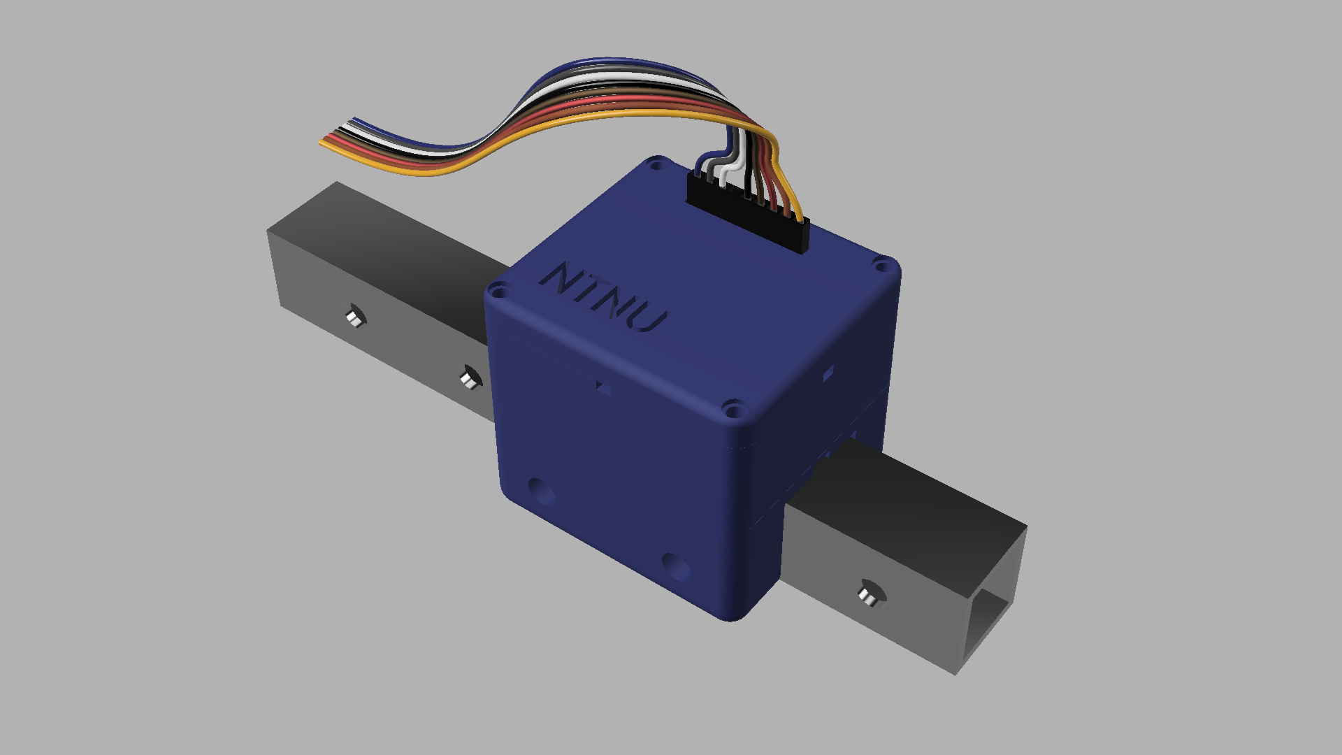
Implementering
Logikk konvertering
5V Arduino
3.3V Beagle bone Black
SPI-problemer over distanse
Montering
Vinkelutregning
Kalibrering

Slide 26
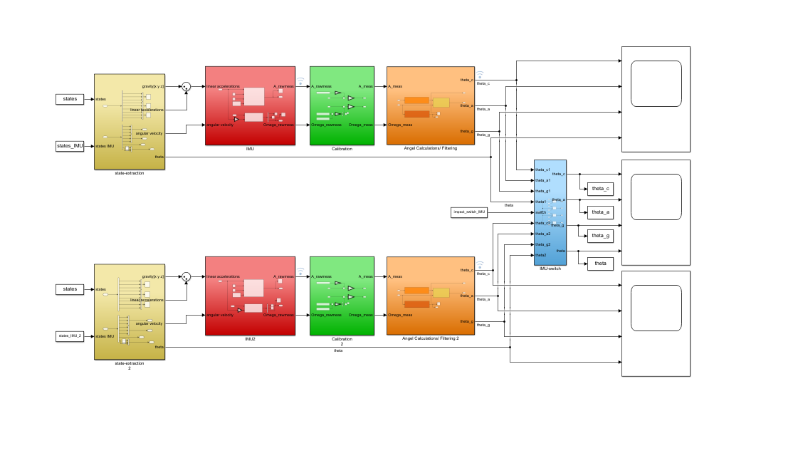
Simulering
Sensor-fusion
IMU-plassering

Slide 27
Simulering – Sensor-fusion
Akselerometer vs Gyroskop
Støy vs Bias drift

Slide 28
Simulering – IMU-plassering
Best resultat med to IMUer
Måling fra stanceleg
Feil parametere i modellen

Slide 29
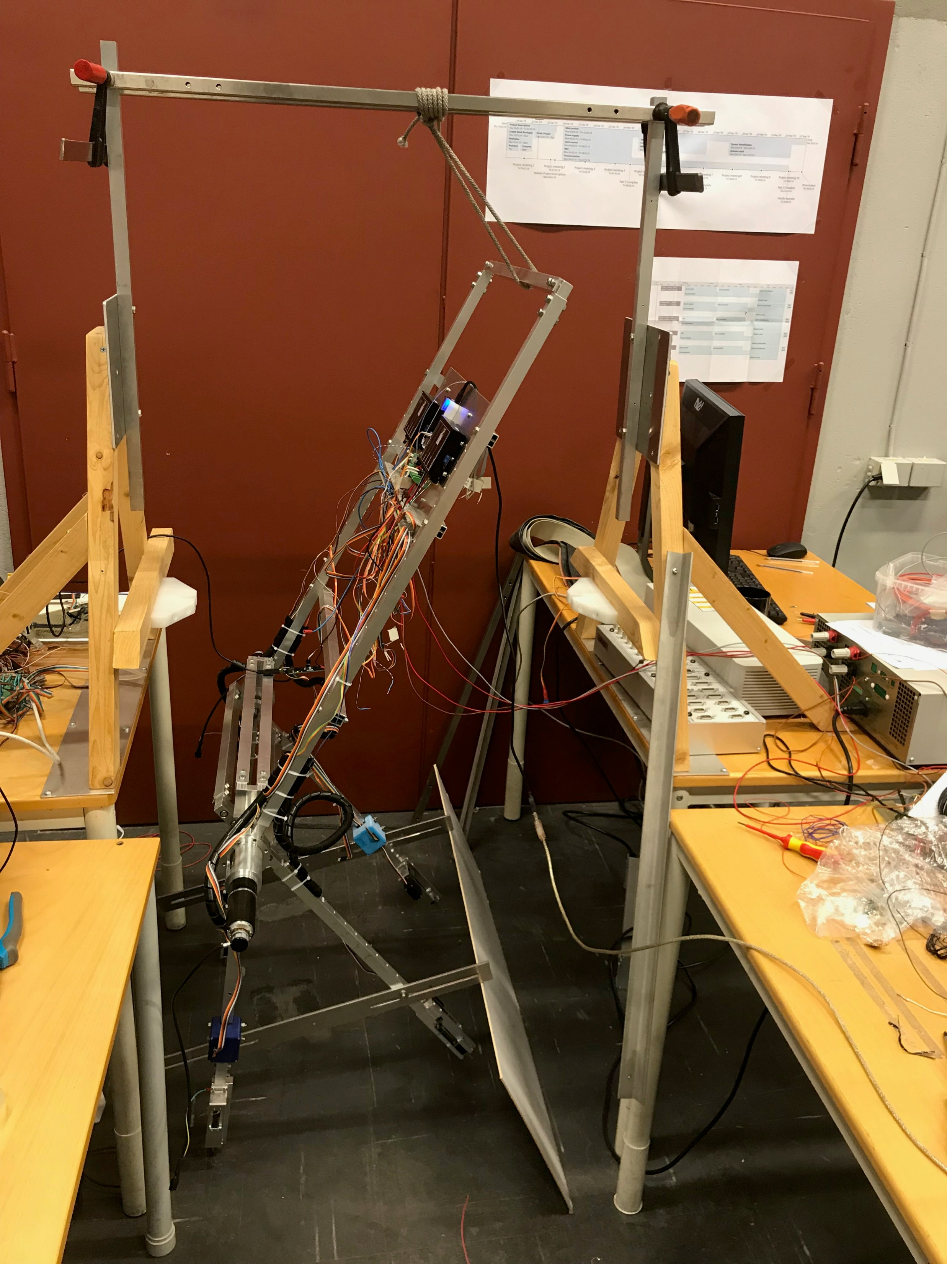
Verifisering
Kalibrering
Akselerasjon fra bevegelse
Støt

Slide 30
Verifisering - Kalibrering
Trenger startverdier
Stasjonært avvik uten kalibrering
Nesten ingen drift med kalibrering
Fjerner mesteparten av stasjonæravviket

Slide 31
Verifisering – Akselerasjon fra bevegelse
Gyroskopet nesten lik enkoder
Accelerometeret faseforskøvet nesten 180 grader
Sensor fusion-målingen blir faseforskyvet «frem i tid»

Slide 32
Verifisering - Støt
Akselerometeret slår kraftig ut
Sensor fusion må «vektes» mer mot gyroskopet, fc = 0.02Hz
Avvik mellom gyroskop og sensor fusion etter støt
G-dependant bias ?

Slide 33
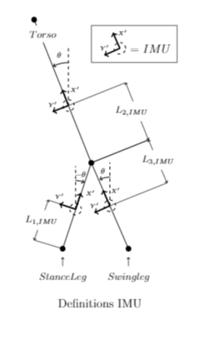
IMU oppsummert
Funksjonell på overkroppen
SPI kommunikasjon over distanse
Differensialsignal
Slavekontroller
Implementere IMU-switching
Justering sensor fusion / Kalman filter ?

Slide 34
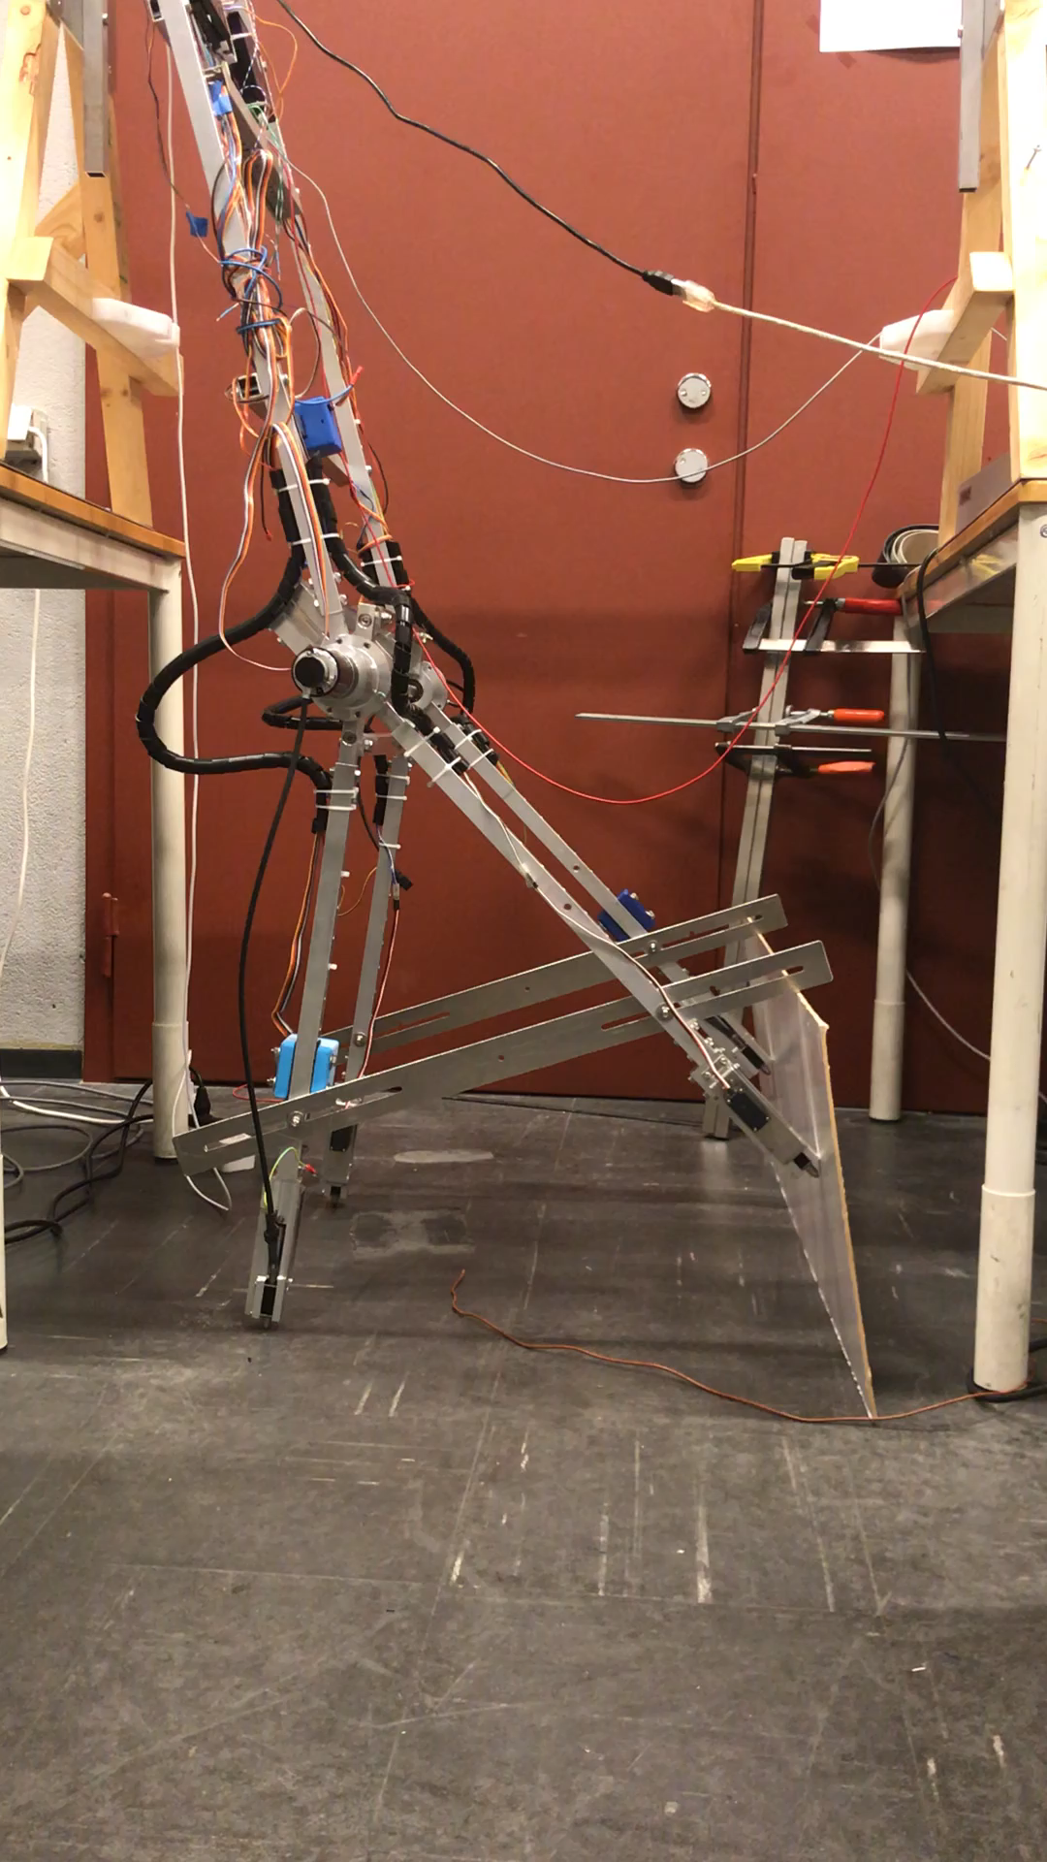
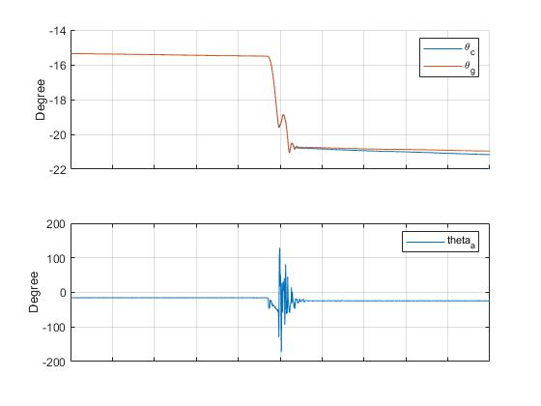
IMU Støt Beagle Bone

Slide 35
Modellidentifikasjon
Finne fysiske parametere og egenskaper for roboten
Finne masse og massesenter i hver lenke, samt massen i hoften
Finnes ingen funksjon som eksakt beskriver svingninger i lenkene
Fokus på modellering av sving i lenken
Fullstendig modell:

Slide 36
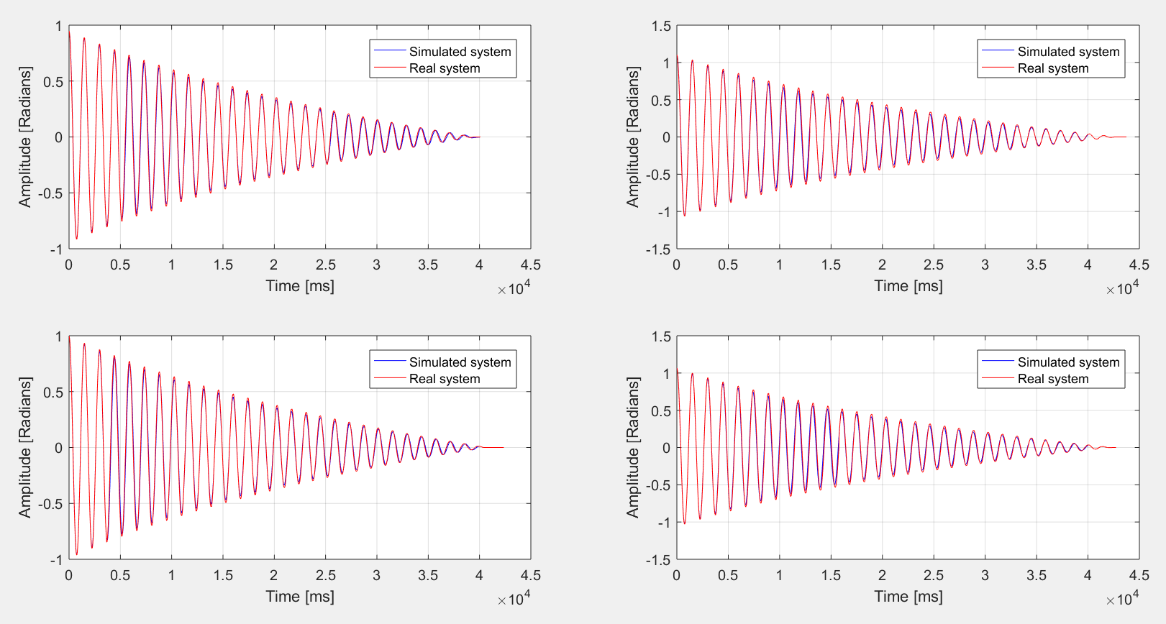
Notes:
Fullstendig modell

Slide 37
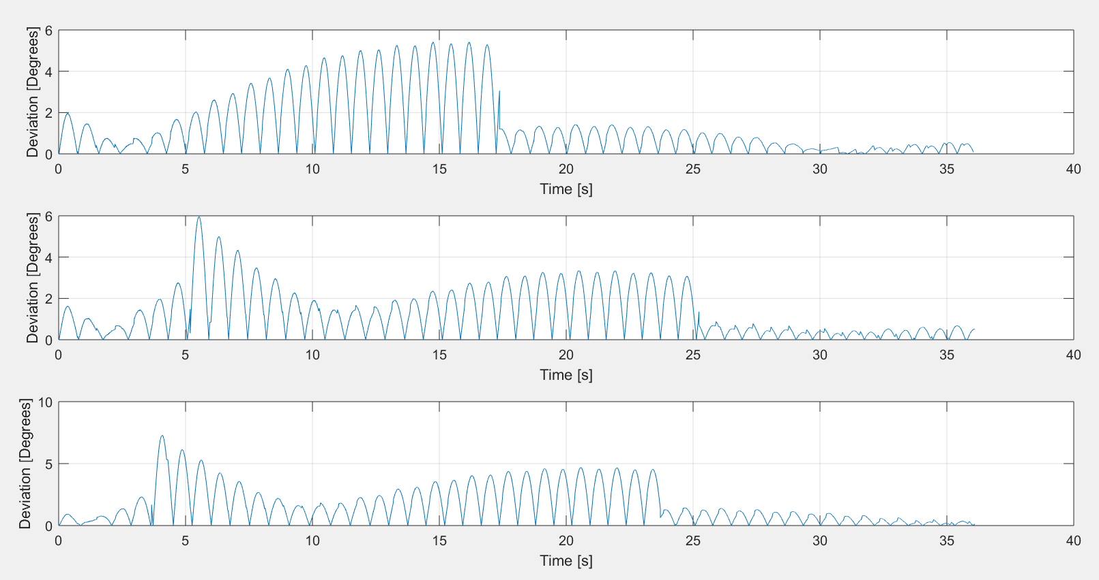
Notes:
Avvik 7%

Slide 38
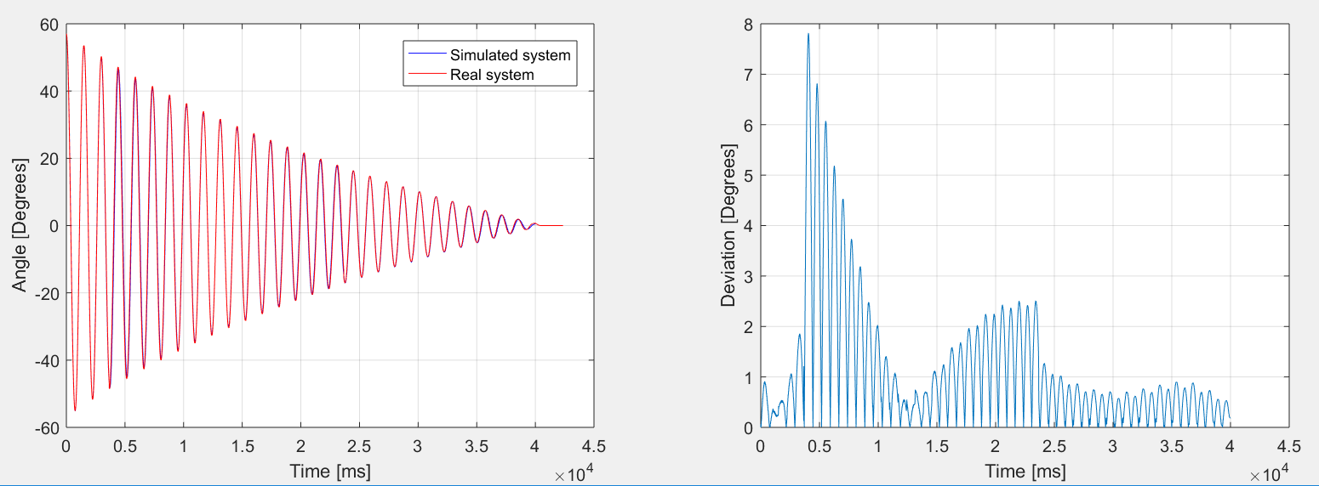
a = 0.0091 b = 0.0370 c = 0.1130 w0^2 = 20.0096
Notes:
Optimalisering

Slide 39
Videre arbeid
Utbedring av modell vha. Optimaliseringsalgoritmer
Testing av modell med uavhengig data

Slide 40
Avslutning/summary/videre arbeid
Integrert aktuering og instrumentering av roboten via Beagle Bone Black
Mange realtime-muligheter og mye hardware til disposisjon
Bytte av servoer?
IMU-avlesing funksjonelt
SPI-problem må løses for IMU-plassering på beina
Modellert fritt sving av indre bein i roboten

